Slide 1
虚拟机设计
张绍磊
2016211392

Slide 2
开发环境
C++ & QT
Visual Studio 2017 & Qt Creator 5.9.2

Slide 3
任务描述
利用高级语言实现硬件虚拟机。
设计模型机指令系统，小系统基本要求：64位CPU、1MB内存、数据通路、IO。并设计测试程序，进行验收。对计算机的基本组成、部件的设计、部件间的软件连接、指令集设计、程序运行流程有更深的了解，加深对理论课程的理解。

Slide 4
设计流程
整体架构设计
软件架构
指令集设计
流程设计（取指令、执行指令）
显示界面设计

Slide 5
参考
《深入理解计算机系统 第三版》——（美）布赖恩特（Bryant,R.E.）
《8051虚拟机的设计与实现》——卢彩林、丁刚毅
《x86汇编指令详解》——lzy's notes

Slide 6
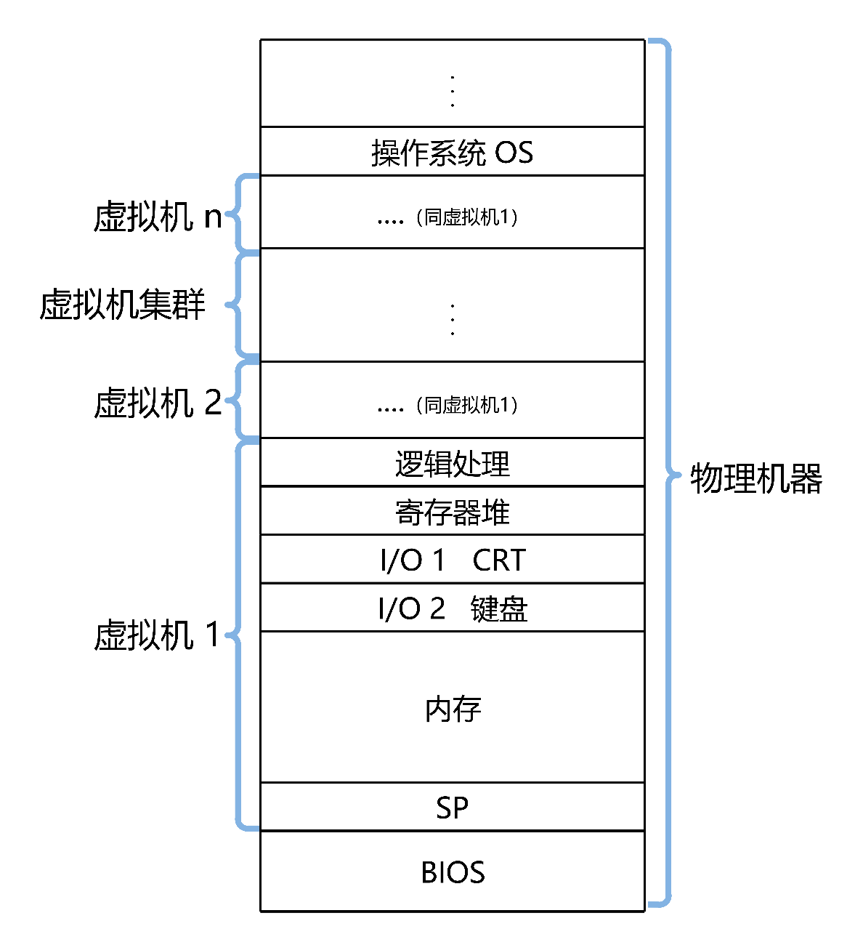
整体构架设计
虚拟机不包含物理机器中的BIOS和操作系统。虚拟机包括逻辑处理、寄存器堆、鼠标和键盘外部设备的I/O、SP和内存，其中内存包括虚拟机测试程序、数据区和I/O区。

Slide 7
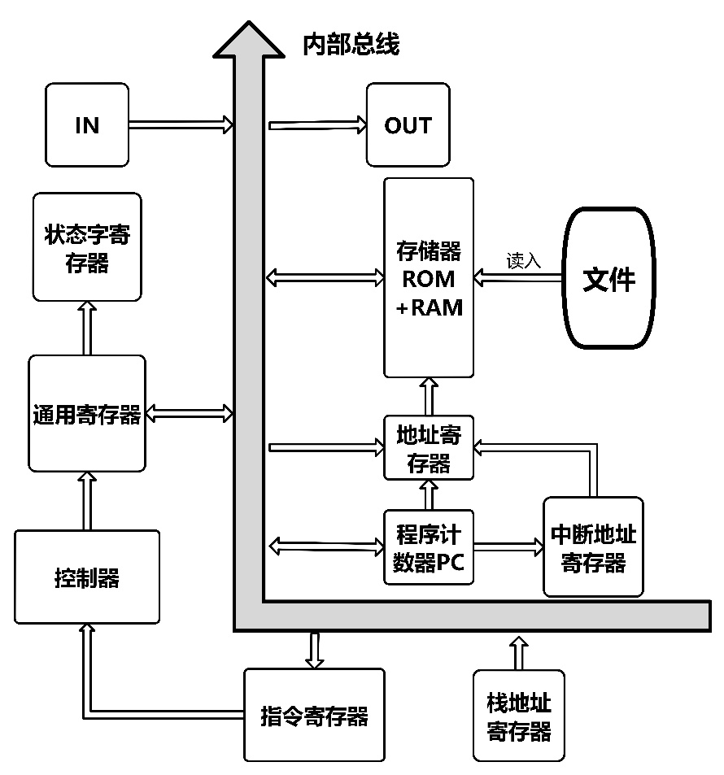
硬件框架

Slide 8
软件框架
寄存器实现：
通用寄存器：共8个通用寄存器。AX、BX、CX、DX……HX，其中AX为累加器。每个通用寄存器通过int型整数实现，其中数据为64位，用16位16进制数表示。
数据缓冲寄存器：通过一维数组DR[16]实现，其中数据为64位，用16位16进制数表示。
程序计数器、地址寄存器、中断地址寄存器、栈地址寄存器：通过int型整数实现，大小为0x0000-0xFFFF。
指令寄存器：
状态字寄存器：通过int型整数实现，数值为1、2、3。

Slide 9
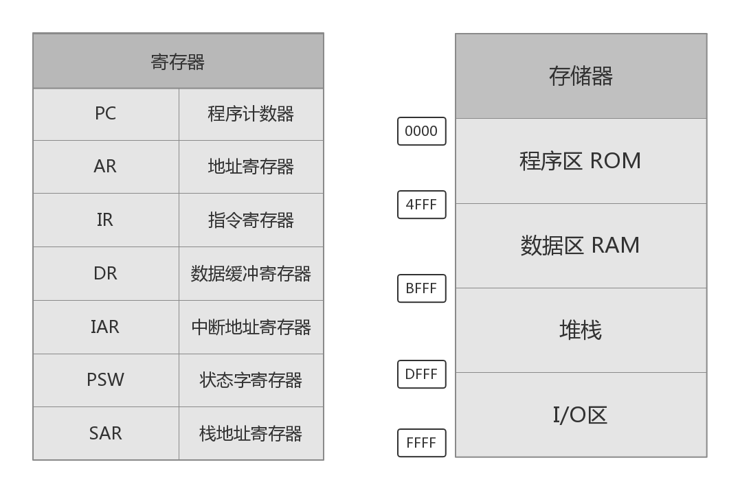
软件框架
存储器实现：
存储器：通过二维数组memory[0xFFFF][16] 实现。其中地址为0x0000-0xFFFF，数据为64位，用16位16进制数表示。
存储器地址划分成4个部分：
程序区ROM：地址为0000-4FFFF。通过文件导入测试程序，只读。
数据区RAM：地址为5000-BFFF。存储数据，可读可写。
堆栈区：地址为C000-DFFF。存放堆栈中的数据。
I/O区：地址为E000-FFFF。存放通过手动输入的中断子程序。

Slide 10
指令集设计
指令集使用RISC精简指令。参考x86汇编指令，在其基础上做了一些简化，有所改动。
指令集包含了开机指令、停机指令、显示指令、算术运算指令、逻辑运算指令、移位指令、数据传送指令、程序控制类指令、中断指令、I/O指令，能完成计算机基本操作。
每一条指令不超过12位，前3位（4位）表示操作数，后面是参与操作的寄存器或者内存地址。立即数、寄存器、内存地址表示方法如下：
• 立即数：一个16位的16进制常数，XXXXXXXXXXXXXXXX。不会省略前导零，字母使用大写，如 000002C002C002C0； • 寄存器：共8个通用寄存器。用AX、BX、CX、DX……HX表示，字母皆为大写。其中AX、BX、CX为累加器，中断时需要保护累加器中的数据。 • 内存地址：采用 ‘‘立即数直接寻址’’。通过4位16进制数 XXXX 表示，如02C0，表示内存地址02C0。

Slide 11
操作指令：
开机 | RUN | 标识着程序的开始。如无特殊说明，内存和寄存器均已初始化为 0。
停机 | STOP | 标识着程序的正常结束。
显示 | ECHO AX | 将寄存器 AX 中的值输出。

Slide 12
算术运算指令：
加法 | ADD AX BX | 将操作数 AX 中的值与 BX 中的值相加，结果存回 AX。相加产生溢出时，直接将溢出部分丢弃即可（截断）
减法 | SUB AX BX | 将操作数 AX 中的值减去 BX 中的值，结果存回 AX。
乘法 | MUL AX BX | 将操作数 AX 中的值与 BX 中的值相乘，结果存回 AX。相乘产生溢出时，直接将溢出部分丢弃即可（截断）
除法 | DIV AX BX | 将操作数 AX 中的值除以 BX 中的值，结果整数部分存回 AX。
模 | MOL AX BX | 将操作数 AX 中的值对 BX 中的值取模，结果存回 AX。
加1 | INC AX | 将操作数 AX 中的值加 1，结果存回 AX。同样忽略溢出。
减1 | DEC AX | 将操作数 AX 中的值减 1，结果存回 AX。
比较 | CMP AX BX | 比较操作数 AX 和 BX 中的值的大小，结果将存入 PSW，作为条件跳转指令的依据。

Slide 13
逻辑运算指令：
逻辑与 | AND AX BX | 将寄存器 AX 中的值与寄存器 BX 中的值按字节相与，结果存回寄存器 AX。
逻辑或 | OR AX BX | 将寄存器 AX 中的值与寄存器 BX 中的值按字节相或，结果存回寄存器 AX。
逻辑非 | NOT AX | 将寄存器 AX 中的值按字节取反，结果存回寄存器 AX。

Slide 14
移位指令：
左移 | SAL AX | 算术左移。把寄存器AX中数据的低位向高位移，空出的低位补0，再存回 AX。
右移 | SAR AX | 算术右移。把寄存器AX中数据的高位向低位移，空出的高位用最高位（符号位）填补，再存回 AX。

Slide 15
程序控制类指令：
无条件跳转 | JMP XXXX | 直接跳转。该指令执行完后，将去执行第 XXXX 条指令。
大于时跳转 | JG XXXX | a 大于 b 时跳转（PSW=1）。
小于时跳转 | JL XXXX | a 小于 b 时跳转（PSW=2）。
等于时跳转 | JE XXXX | a 等于 b 时跳转（PSW=3）。

Slide 16
其他指令：
空指令 | EMP | 空操作
清零 | CLR AX | 将寄存器 AX 中数据清零

Slide 17
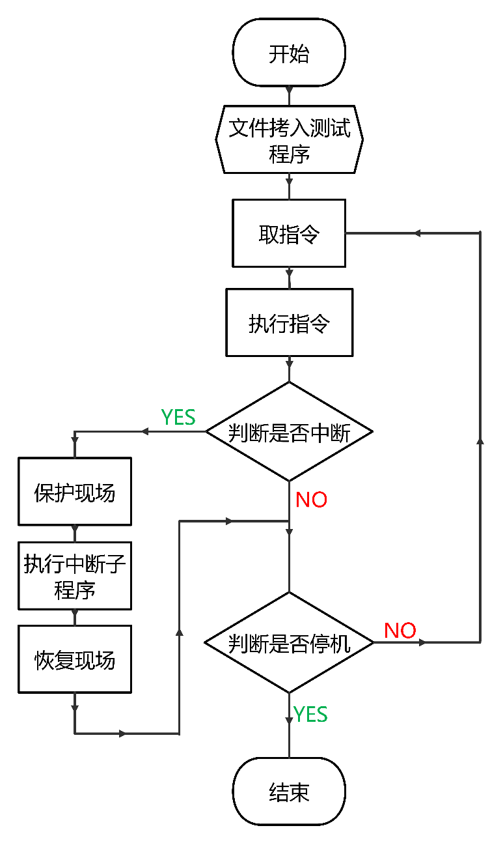
程序运行流程：
通过文件读入测试程序。当收到开机RUN指令时，程序开始运行。
程序执行时在取指令、执行指令两个状态间转移。
每一条指令执行后，判断缓冲区是否存在中断信号。若存在中断信号，则保护现场，执行中断子程序，执行到中断返回指令时，恢复现场。继续取主程序下一条指令。
当收到停机STOP指令时，程序停止运行。

Slide 18
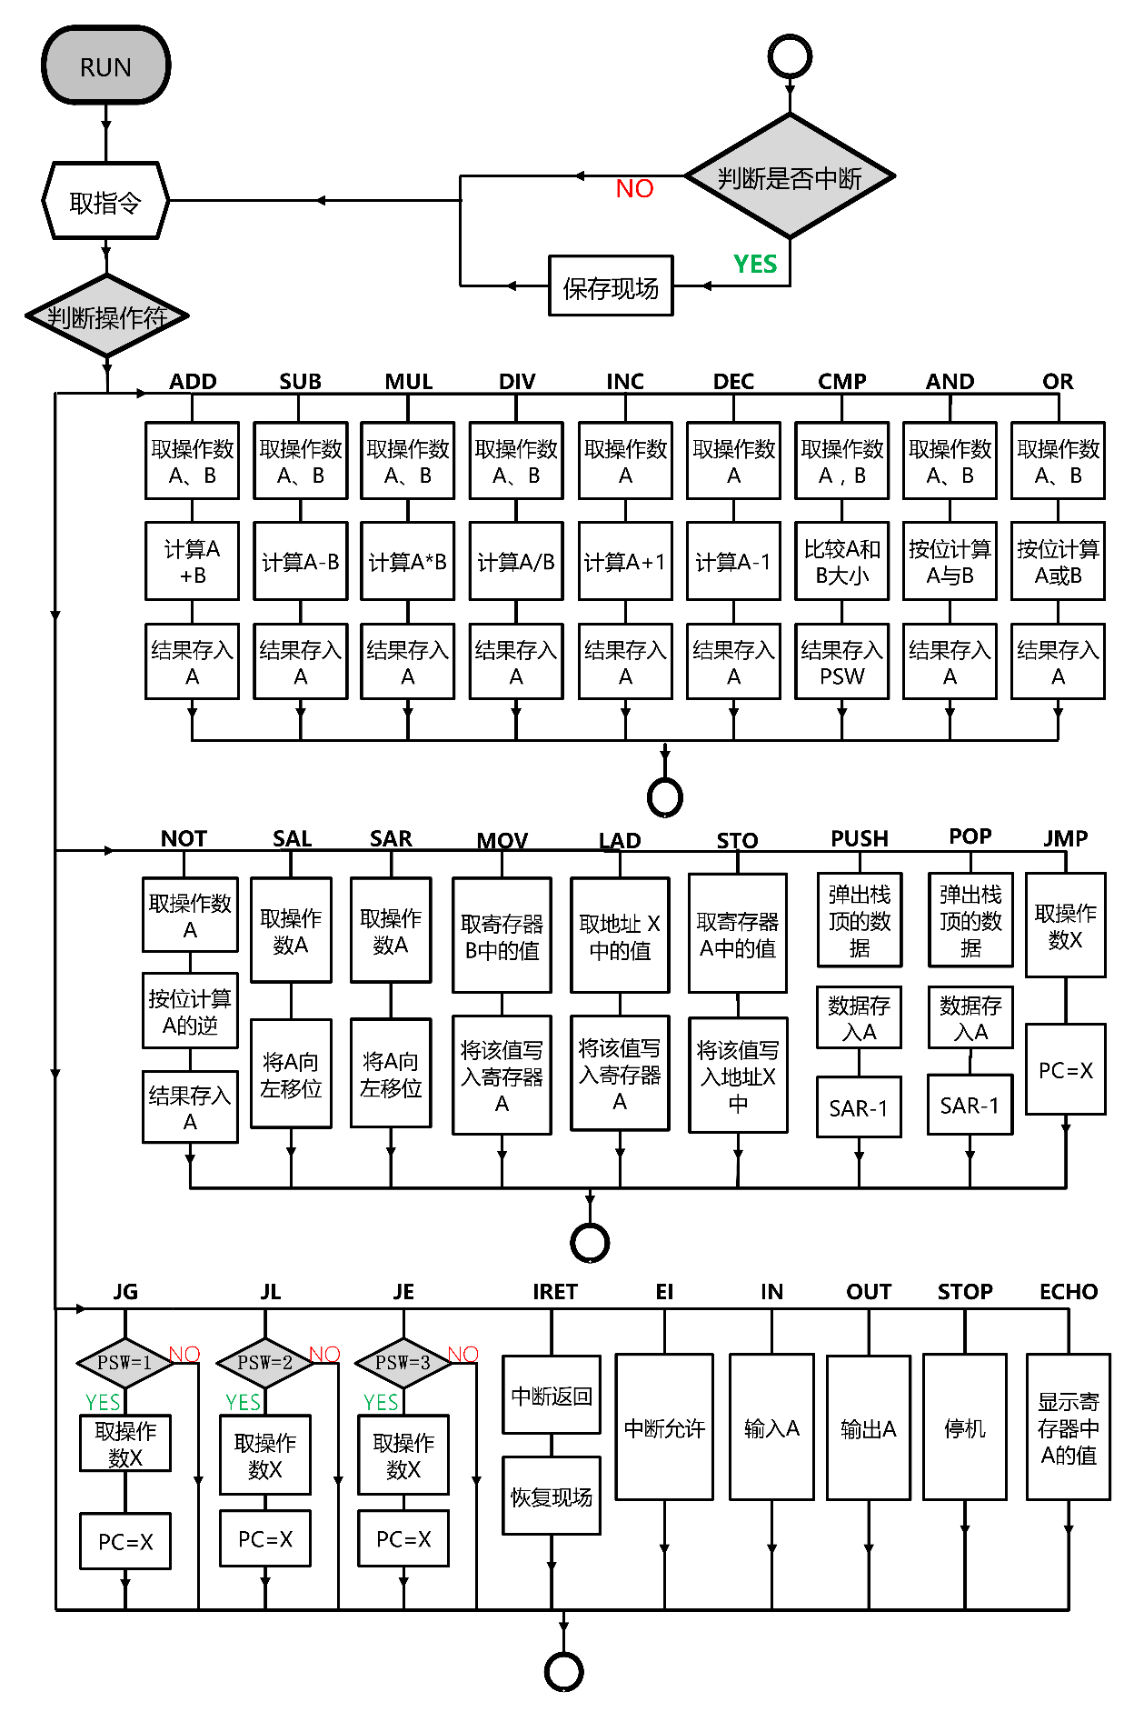
指令执行流程

Slide 19
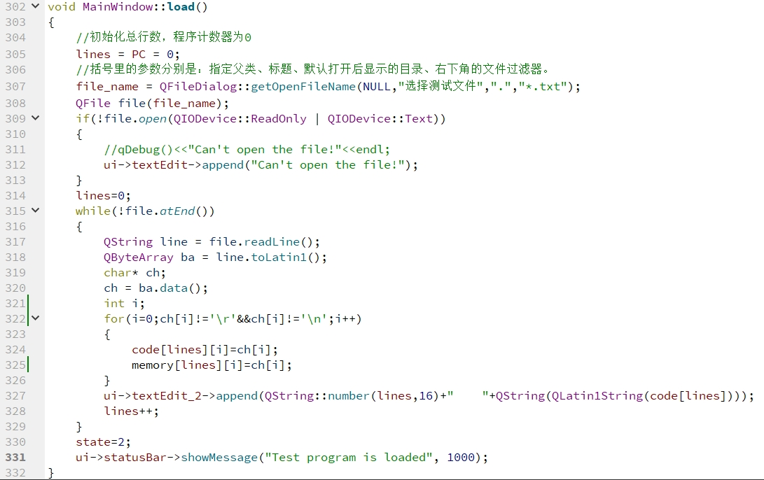
加载程序

Slide 20
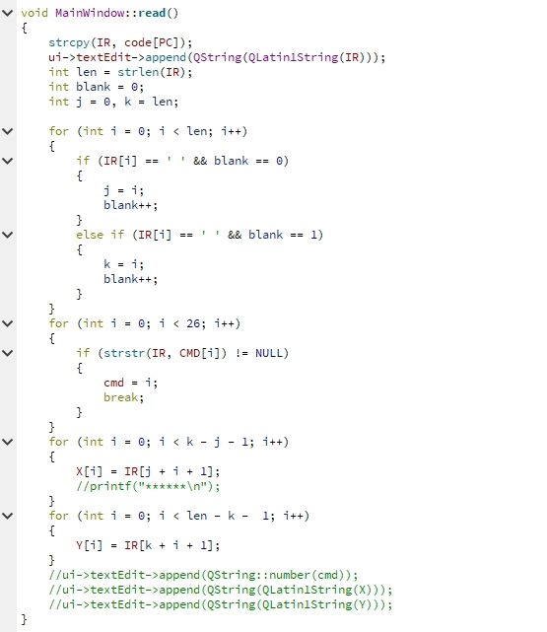
读取指令
指令格式：
指令操作码：3位或4位。
地址码：寄存器（iX）或内存地址（0xXXXX）。
指令操作码、地址码1、地址码2之间，通过‘空格’连接。（如‘ADD AX BX’）

Slide 21
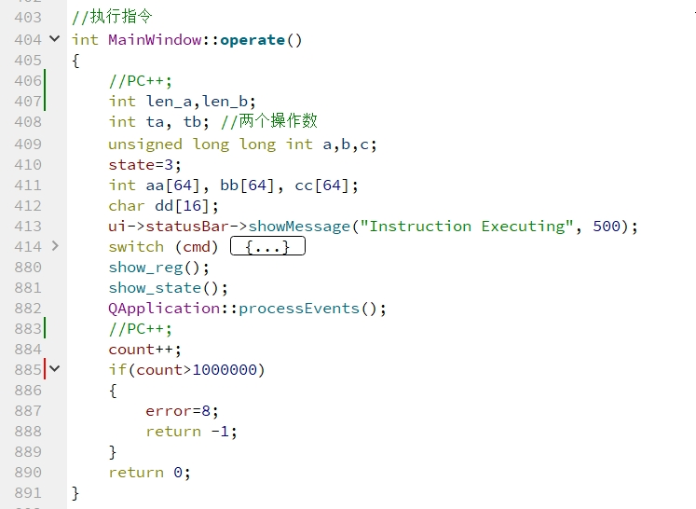
执行指令
通过operate()函数，将地址码1 X[4]和地址码2 Y[4]，转化成寄存器编号或者内存地址，存入ta、tb。
a、b、c、aa[64]、bb[64]、cc[64]、dd[16]为执行指令时的中间变量。
通过switch-case，判断指令编号cmd，然后执行相应指令，并且输出到日志中。
每条指令执行后，更新显示区各个寄存器、堆栈的值。

Slide 22
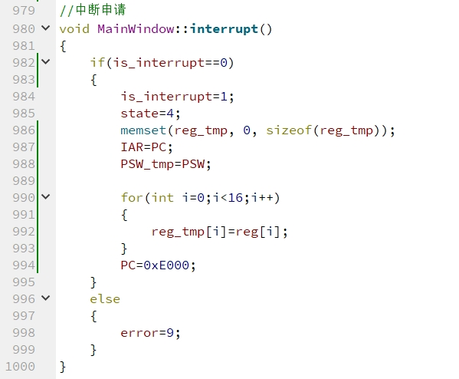
中断申请
收到中断申请信号时，判断当前是否已经中断：
若已经中断，则输出异常，并且忽略中断信号。
若程序执行中，将中断信号置为1。开始保护现场：用中断地址寄存器IAR记录当前程序计数器PC的值。PSW_tmp记录当前状态字寄存器PSW的值。用reg_tmp[16]记录当前16个通用寄存器的值。将PC置为内存中中断子程序区的首地址0xE000。

Slide 23
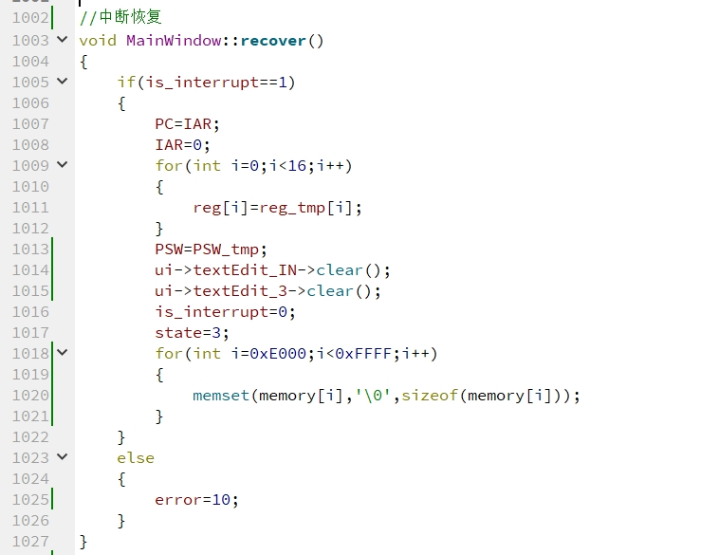
中断恢复：
收到中断恢复信号时，判断当前是否处于中断中：
若未中断，则输出异常，并且忽略中断恢复信号。
若处于中断中，将中断信号置为0。开始恢复现场：程序计数器PC用中断地址寄存器IAR当前的值代替。状态字寄存器PSW用PSW_tmp记录的值代替。16个通用寄存器的值恢复成reg_tmp[16]记录的中断前的值。将内存中中断子程序区的数据清零。

Slide 24
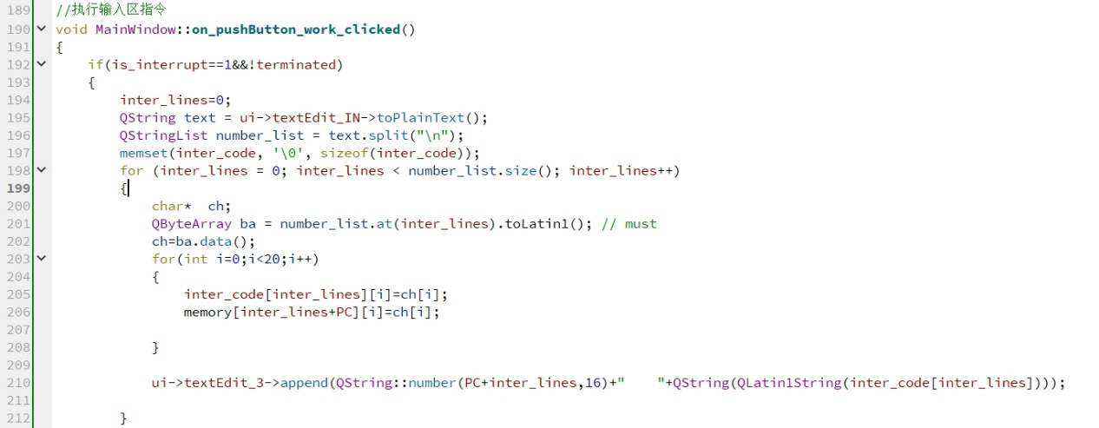
手动输入
通过函数toPlainText()将手动输入区的内容读入。通过函数text.split("\n")将读入的内容以“回车”为标志，分割成一条条指令。
将指令读入inter_code和memory中的中断子程序区中。

Slide 25
检错与异常
异常包括：
1: 未加载程序时开始执行；
2: 指令包含非法操作数；
3: 寄存器超出规定数量；
4: 条件跳转时，未比较，但尝试跳转；
5: 在存储器中寻址时超出预设范围；
6: 弹栈时，堆栈里无数据；
7: 堆栈区溢出；
8: 陷入循环；
9: 中断中再次申请中断；
10: 未中断时，中断恢复；
11: 未中断时，手动输入指令；
12: 除数为0；
取指令
执行指令
判断是否出现错误
NO
YES
异常处理

Slide 26
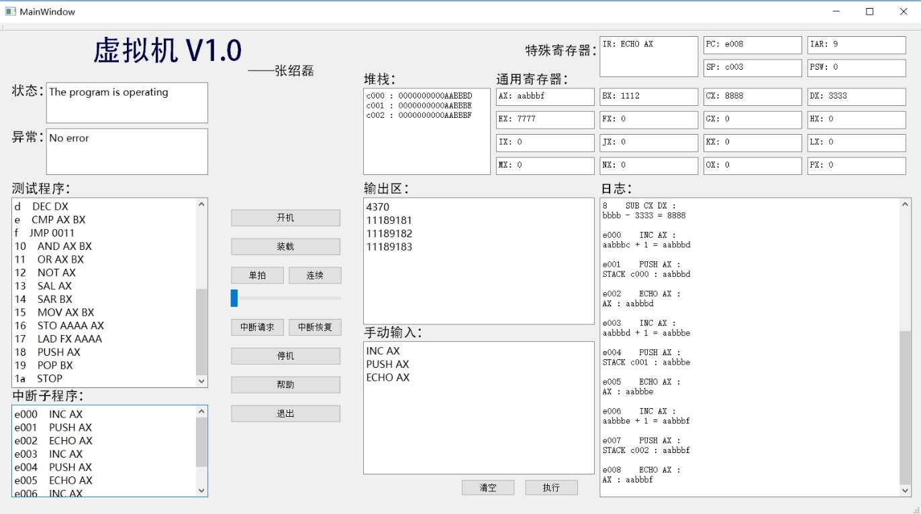
显示界面设计

Slide 27
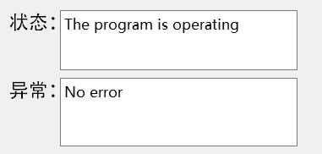
状态区，包含虚拟机运行状态和错误及异常：
状态： 0:未开机；1:开机未加载程序；2:程序加载完成；3:程序运行中；4:中断中；5:停机；
异常：0:程序运行正常；1:未加载程序时开始执行；2:指令包含非法操作数；3:寄存器超出规定数量；4:条件跳转时，未比较，但尝试跳转；5:在存储器中寻址时超出预设范围；6:弹栈时，堆栈里无数据；7:堆栈区溢出；8:陷入循环；9:中断中再次申请中断；10:未中断时，中断恢复；11:未中断时，手动输入指令；12:除数为0；

Slide 28
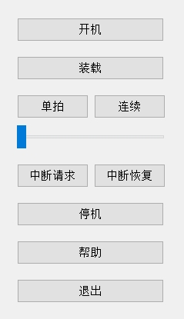
控制区，包含11和按钮和一个滑块：
开机：开启虚拟机，完成初始化。
装载：选择测试程序，并且加载到存储器的程序区。
单拍：单步执行1条指令。
连续：连续执行测试程序。
滑块：调整主频，控制连续执行的快慢。
停机：关闭虚拟机，清空界面。
帮助：显示帮助文档及测试教程。
退出：退出程序，关闭界面。
清空：清空手动输入区的内容。
执行：将手动输入区的指令，加载到中断子程序，执行中断子程序。

Slide 29
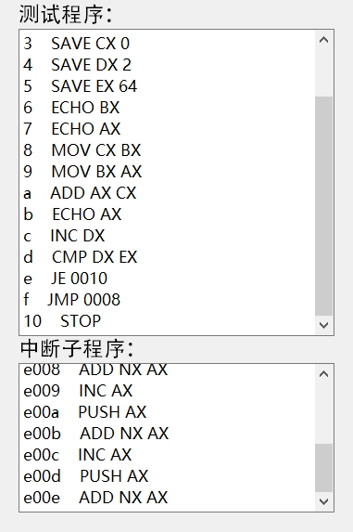
程序显示区，包含主程序和中断子程序：
测试程序：选择加载的测试程序，为主程序
中断子程序：手动输入的中断子程序。

Slide 30
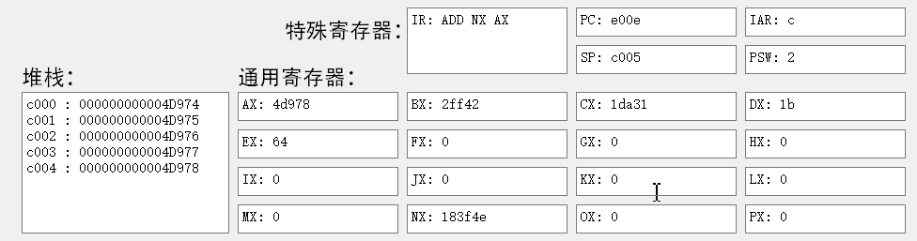
寄存器显示区：
特殊寄存器：显示PC、IAR、IR、SP、PSW的值
通用寄存器：显示16个同用寄存器AX——PX的值。
堆栈区：
显示堆栈中的数据。

Slide 31
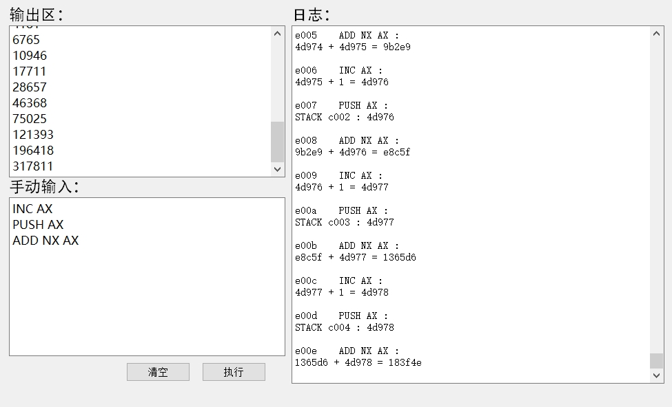
输出区：将寄存器的值输出到屏幕上。
手动输入区：中断时，通过命令行手动输入中断子程序。
日志区：显示并记录每一条指令的操作过程。

Slide 32
谢谢大家

